Slide 1
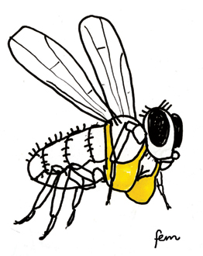
VliegFruit
Victor, Mark en Iris

Slide 2
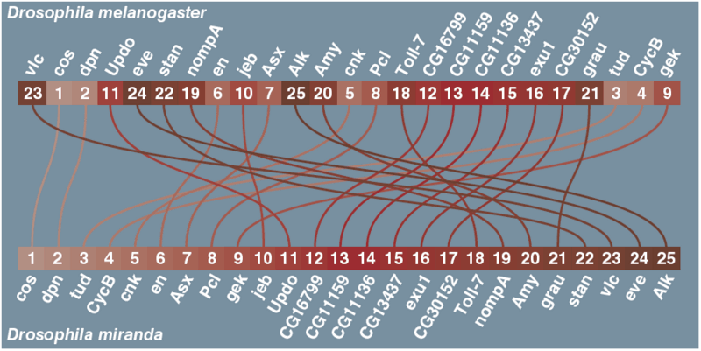
Fruitvliegjes case
Notes:
- Goed verschil aangeven tussen de twee opdrachten

Slide 3
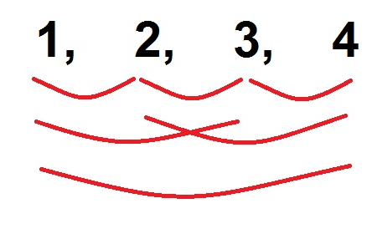
Max aantal stappen = 3 + 2 + 1 = 6 Formule = (Σ n – 1 ) ^{diepte}
Notes:
Aantal mogelijkheden.

Slide 4
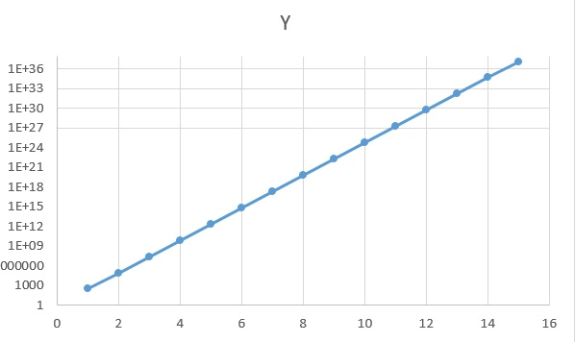
300 mogelijkheden

Slide 5
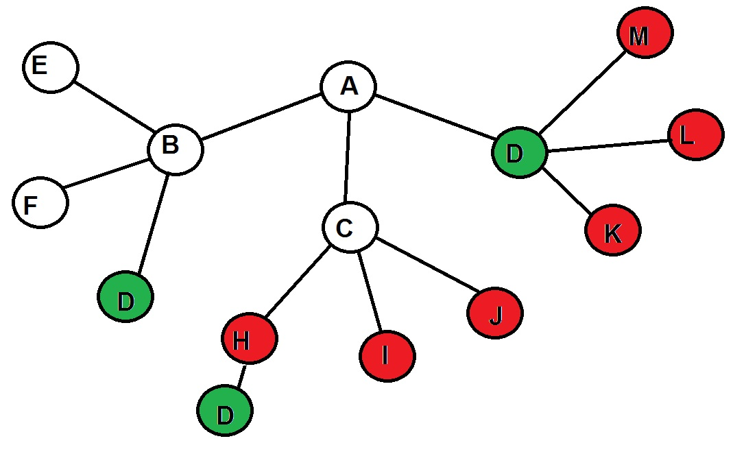
Iterative Deepening

Slide 6

A*
Notes:
https://nl.wikipedia.org/wiki/A*-algoritme
Uitleggen A*
Waarom is het handig om dat te gebruiken voor ons probleem?

Slide 7
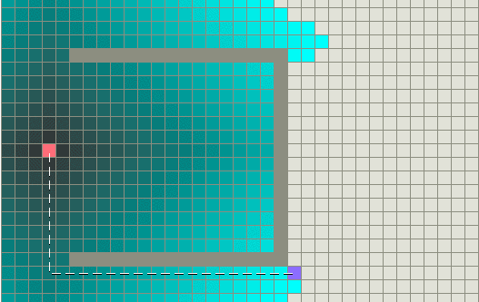

Slide 8
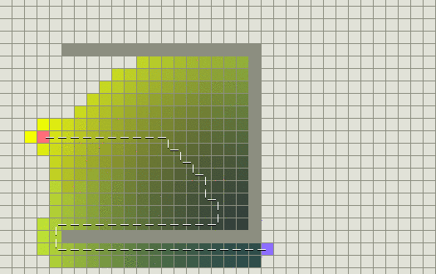

Slide 9
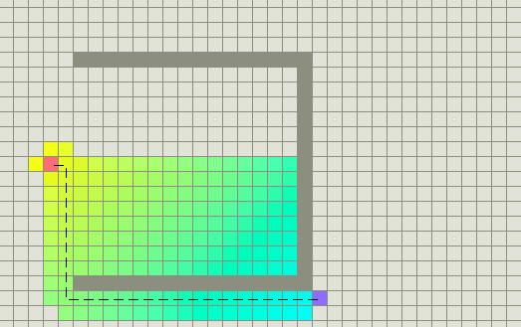

Slide 10


Slide 11

Vragen en/of opmerkingen

